Slide 1
컬러팝비누 홍보 기획안

Slide 2
Contents
01 창작상단 소개
06 영상형식및 시놉시스
02 클라이언트 미팅 결과
07 시나리오
03 제품 특징
08 로케이션 및 톤앤매너
04 제품 소개
09 스토리보드
05 홍보 전략
10 제작 일정 및 예산안

Slide 3
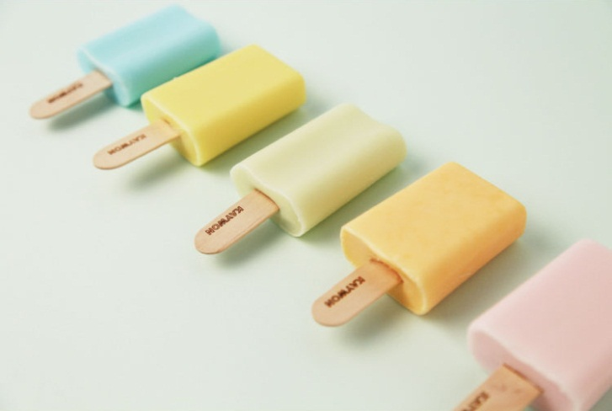
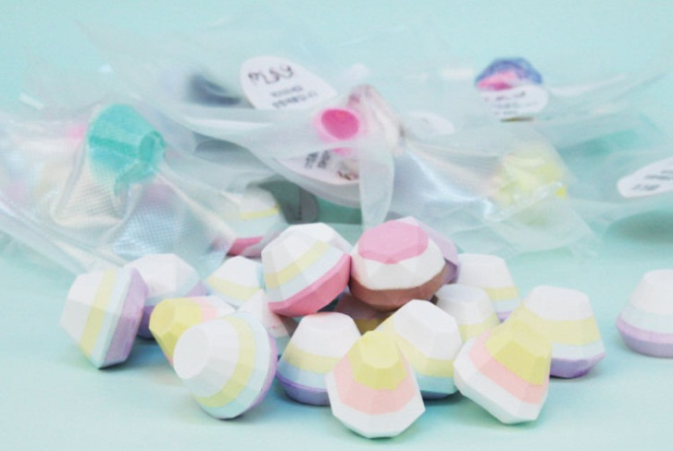
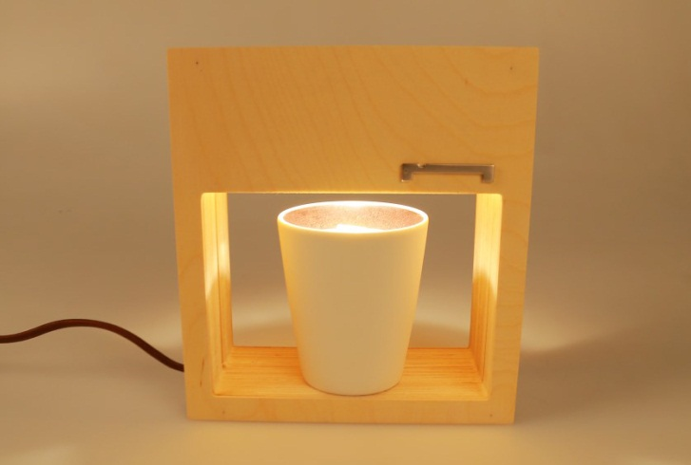
제품
컬러팝 비누
향기 보석 반지
K1 Squre 캔들워머

Slide 4
클라이언트 요구
컬러팝 비누
향기 보석 반지
FUN
기능 + 감성
활용도
판매 증진

Slide 5
홍보 목적
창작 상단 홍보
판매 증진
감성 + 기능 부각

Slide 6
제품특징
예쁜 디자인
보면 기분이 좋아짐
BUT
필수품은 아님
감성을 자극
감성소비를 이끌어냄

Slide 7
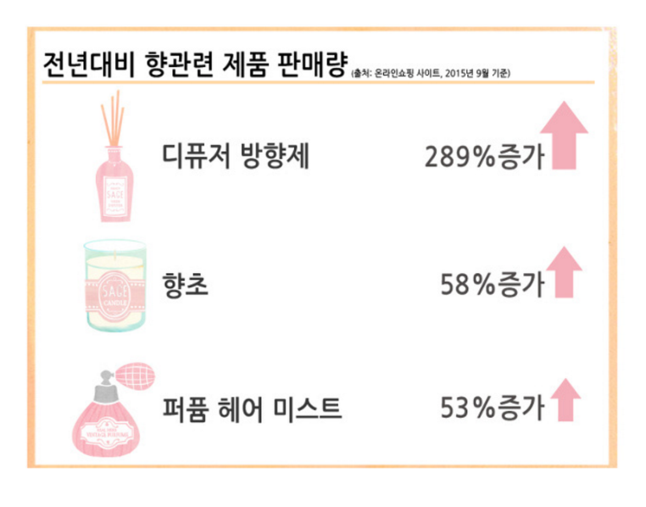
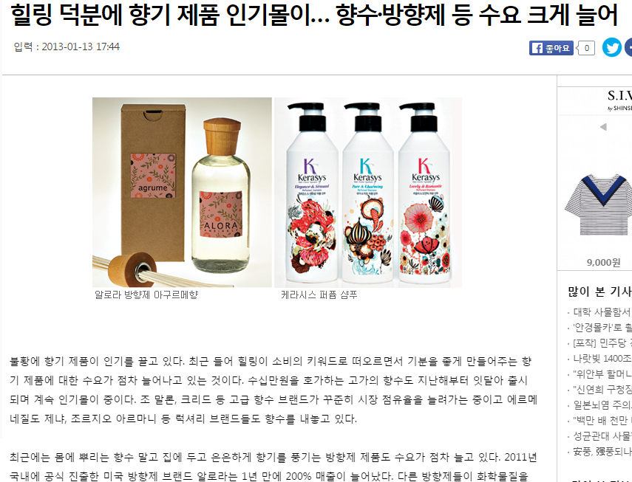
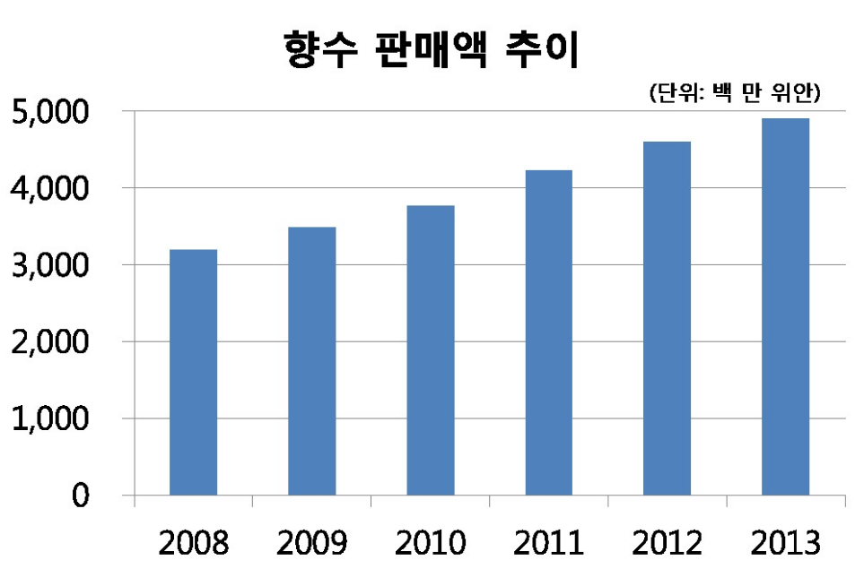
자료조사

Slide 8
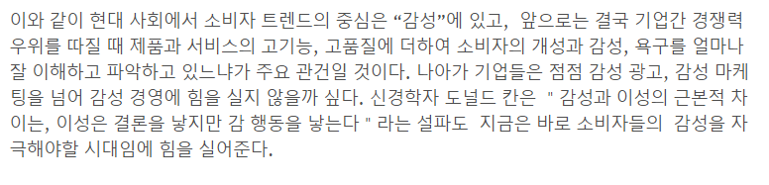
자료조사

Slide 9
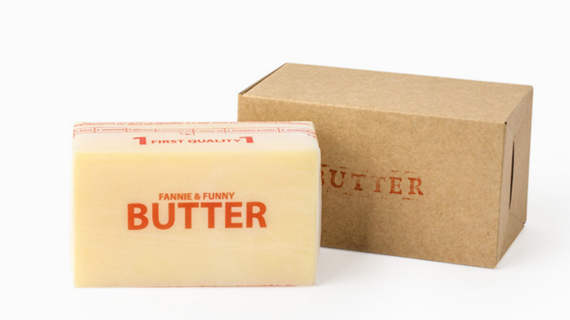
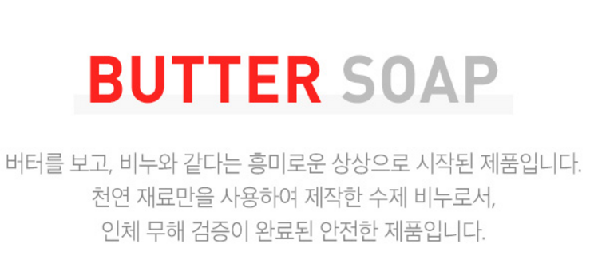
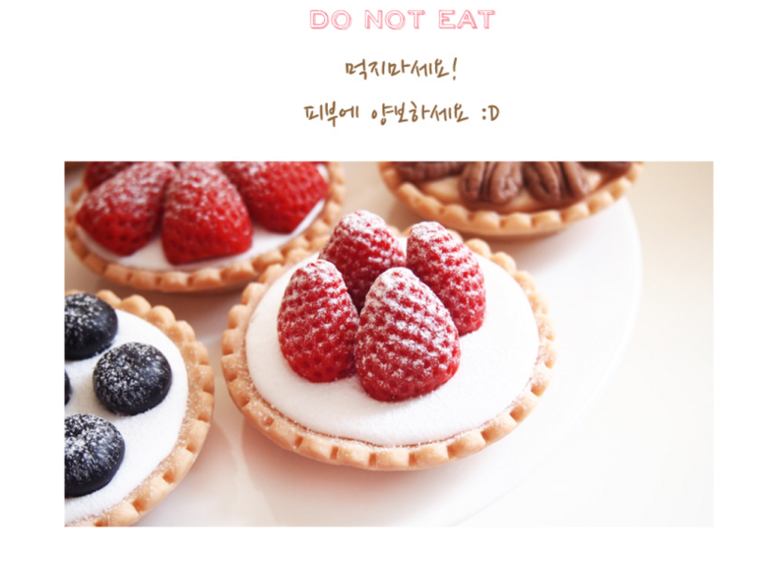
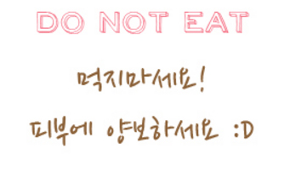

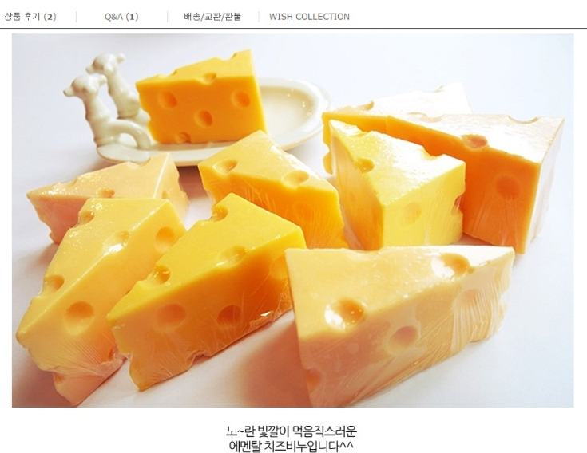
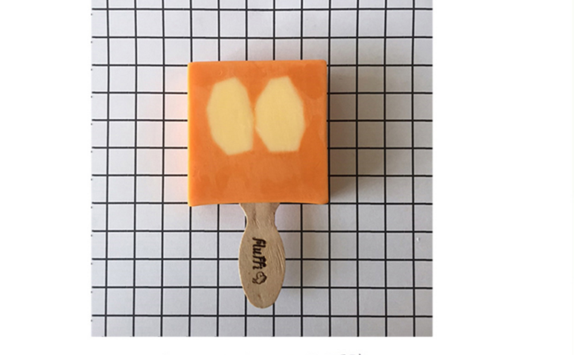
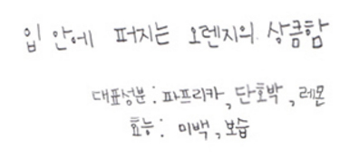
자료조사

Slide 10
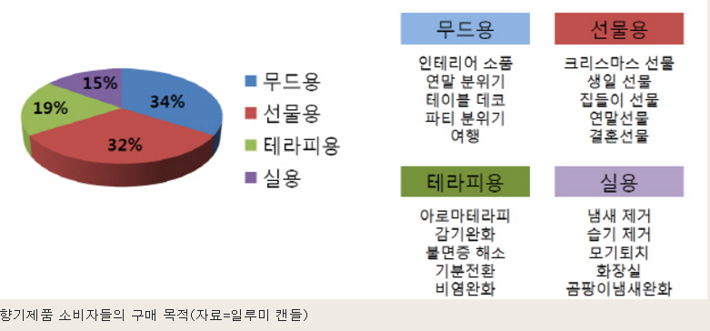
자료조사

Slide 11
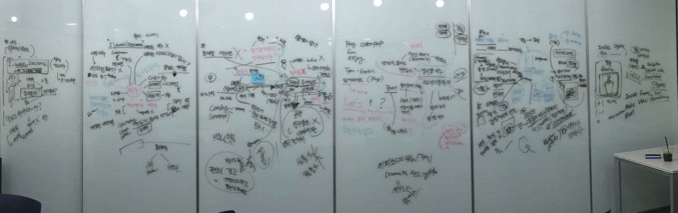
회의
브레인 스토밍을 활용한 회의

Slide 12
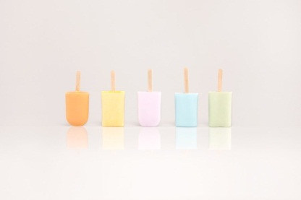
제품소개
먹고 싶은 디자인
다양 한 컬러
세정 기능
천연 제품
컬러팝 비누
" I wash Icecream "

Slide 13
홍보전략
맛있지 않아도 맛있는 비누
" I wash Icecream "
엉뚱한 말, 언어 유희
사람들의 관심 + 호기심 유발

Slide 14
홍보방향
시연회
"여러분 씻어주세요 !"
컬러팝 비누를 직접 체험해보는 부스
냉장고나 얼음위 등에 컬러팝 비누를 디스플레이해 나눠줌
주최 장소 : 계원예대 내 계수나무 , 평촌 알뜰 장터 예정
착각을 통해 먹으면 안되는 반전을 보여줌

Slide 15




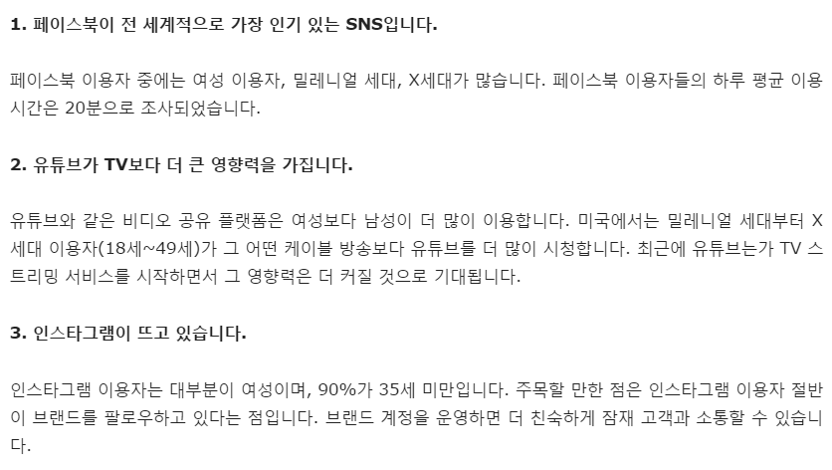
홍보방향
트랙스가 발표한 주요 SNS이용자 분석 결과를 바탕으로 한 뉴스와이어의 ‘2017 SNS 인구통계’

Slide 16
영상형식
“ 카피라이트 중심의 광고 영상 ”
총 3편
각 30초

Slide 17
시놉시스
# 컬러팝 비누
거품이 터지는 장면. 많은 양의 거품이 욕조를 뒤덮고 스튜디오에 있다.
아이들은 거품안에서 비누를 가지고 논다.
서로 거품을 얼굴에 묻히기도 하며 장난을 친다.
거품에 솜사탕처럼 바람을 불어 구멍을 내기도한다.
앉아있는 아이한테 머리에 거품 모자를 씌어주기도 한다.
‘욕조안에서 아이들이 아이스크림비누를 꺼낸다.’
아이스크림비누를 또 아무렇지않게 가지고 놀며 거품과 함께 장난을 친다.

Slide 18
시나리오
# 컬러팝 비누
#스튜디오./화사한조명
거품이 터지는 장면. 많은 양의 거품이 욕조를 뒤덮고 스튜디오에 있다.
아이들은 거품안에서 비누를 가지고 논다. 서로 거품을 얼굴에 묻히기도 하며 장난을 친다.
거품에 솜사탕처럼 바람을 불어 구멍을 내기도한다. 앉아있는 아이한테 머리에 거품 모자를 씌어주기도 한다.
‘욕조안에서 아이들이 아이스크림비누를 꺼낸다.’ 아이스크림비누를 또 아무렇지않게 가지고 놀며 거품과 함께 장난을 친다.
-비누 로고 인 아웃.

Slide 19
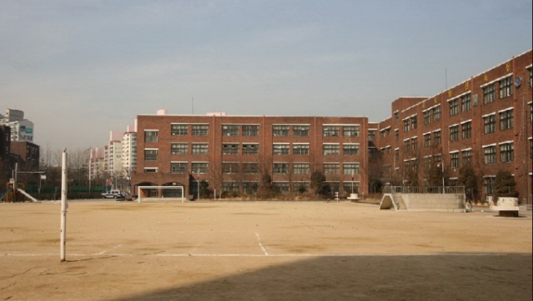
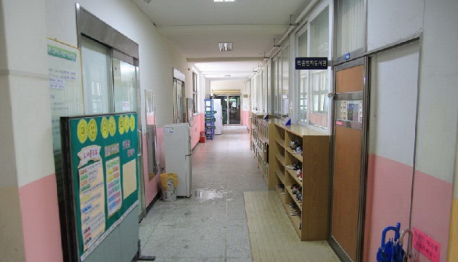
로케이션
컬러팝 비누
K1 Square 캔들워머
향기 보석 반지
집 : 서울 양지마을
초등학교
스튜디오 촬영

Slide 20
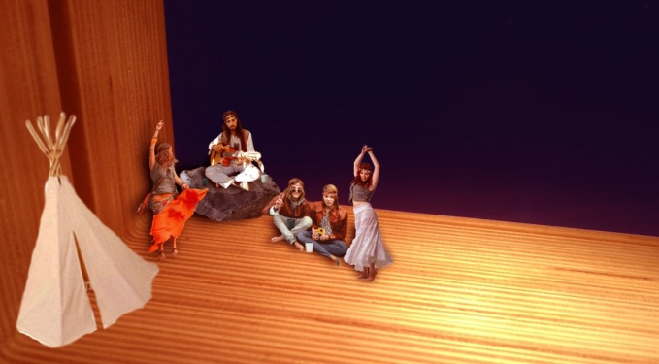
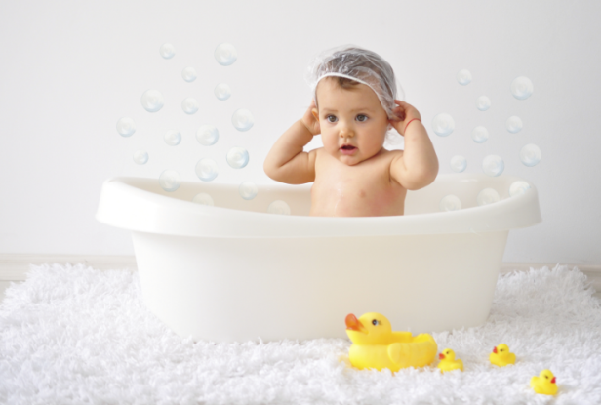
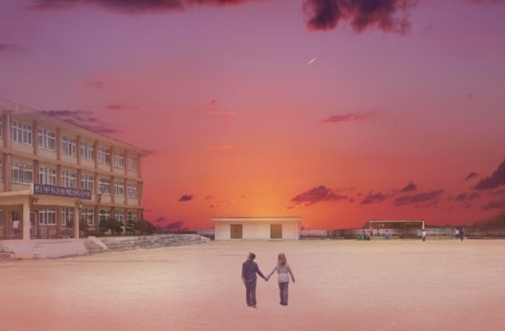
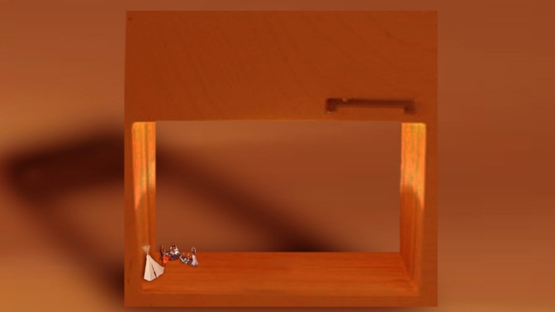
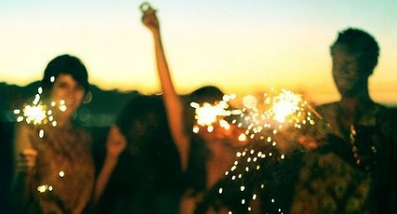
톤앤매너

Slide 21
컬러팝비누 홍보 기획안
감사합니다

